Slide 1
Муниципальное дошкольное образовательное бюджетное учреждение «Детский сад №5 «Аистёнок» комбинированного вида» г.Волхов Родительское собрание на тему: «Итоги 2023 – 2024 учебного года»
Вторая группа раннего возраста «Теремок» общеразвивающей направленности
Воспитатели: Сахарова С.Н.
Макеева А.В.

Slide 2
Задачи :
Приобщение детей (в соответствии с возрастными особенностями) к базовым ценностям российского народа - жизнь, достоинство, права и свободы человека, патриотизм, гражданственность, высокие нравственные идеалы, крепкая семья, созидательный труд, приоритет духовного над материальным, гуманизм, милосердие, справедливость, коллективизм, взаимопомощь и взаимоуважение, историческая память и преемственность поколений, единство народов России; создание условий для формирования ценностного отношения к окружающему миру, становления опыта действий и поступков на основе осмысления ценностей.
Построение (структурирование) содержания образовательной деятельности на основе учёта возрастных и индивидуальных особенностей развития.

Slide 3
3. Создание условий для равного доступа к образованию для всех детей дошкольного возраста с учётом разнообразия образовательных потребностей и индивидуальных возможностей.
4. Охрана и укрепление физического и психического здоровья детей, в том числе их эмоционального благополучия.
5. Обеспечение развития физических, личностных, нравственных качеств и основ патриотизма, интеллектуальных и художественно-творческих способностей ребёнка, его инициативности, самостоятельности и ответственности.
6. Обеспечение психолого-педагогической поддержки семьи и повышение компетентности родителей в вопросах воспитания, обучения и развития, охраны и укрепления здоровья детей, обеспечения их безопасности.

Slide 4
В образовательной деятельности с детьми осуществляется реализация:
Образовательной программы дошкольного образования Муниципального дошкольного образовательного бюджетного учреждения «Детский сад № 5 «Аистёнок» комбинированного вида» г. Волхов;
Парциальной образовательной программы сенсорного воспитания детей раннего возраста «Цветляндия».

Slide 5
Задачи образовательной области «Социально – коммуникативное развитие»:
1. Поддерживать эмоционально-положительное состояние детей в период адаптации к ДОО;
2. Развивать игровой опыт ребёнка, помогая детям отражать в игре представления об окружающей действительности;
3. Поддерживать доброжелательные взаимоотношения детей, развивать эмоциональную отзывчивость в ходе привлечения к конкретным действиям помощи, заботы, участия;
4. Формировать элементарные представления о людях (взрослые, дети), их внешнем виде, действиях, одежде, о некоторых ярко выраженных эмоциональных состояниях (радость, грусть), о семье и ДОО;
5. Формировать первичные представления ребёнка о себе, о своем возрасте, поле, о родителях (законных представителях) и близких членах семьи.

Slide 6
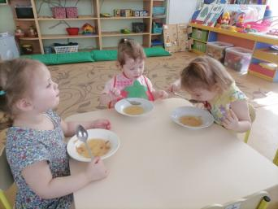
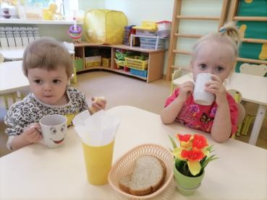
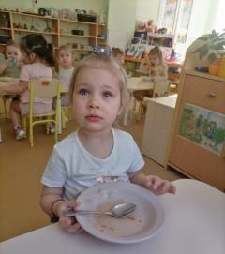
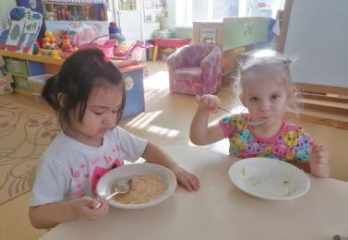

Slide 7
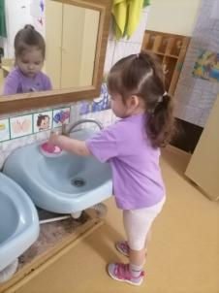
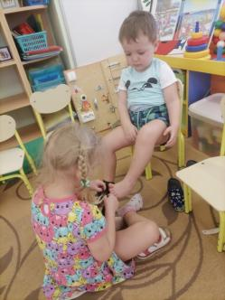

Slide 8
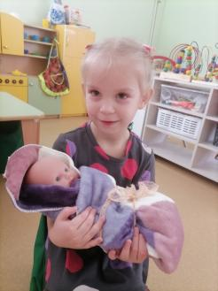
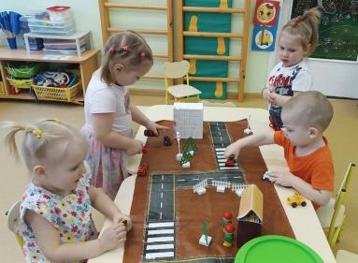
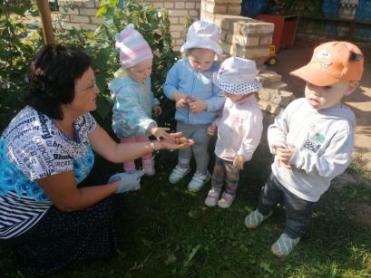

Slide 9
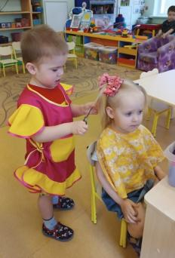
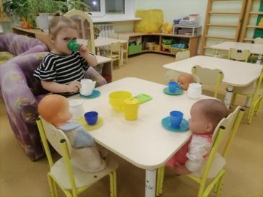
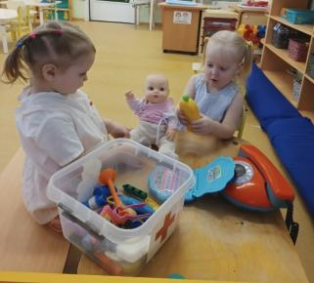

Slide 10
Рекомендуем на летний период :
Развивать умение принимать на себя разные социальные роли и действовать в соответствии с ними, анализировать действия и поступки, управлять своим поведением.
Развивать элементарные представления о том, что такое хорошо, что такое плохо.
Формировать первичные представления о малой родине: напоминать детям название города (улицы), в котором живут.

Slide 11
Задачи образовательной области «Познавательное развитие»:
1. Развивать разные виды восприятия: зрительного, слухового, осязательного, вкусового, обонятельного;
2. Развивать наглядно-действенное мышление в процессе решения познавательных практических задач;
3. Совершенствовать обследовательские действия: выделение цвета, формы, величины как особых признаков предметов, поощрять сравнение предметов между собой по этим признакам и количеству, использовать один предмет в качестве образца, подбирая пары, группы;
4. Формировать у детей простейшие представления о геометрических фигурах, величине и количестве предметов на основе чувственного познания;

Slide 12
5. Развивать первоначальные представления о себе и близких людях, эмоционально-положительное отношение к членам семьи и людям ближайшего окружения, о деятельности взрослых;
6. Расширять представления о населенном пункте, в котором живет ребёнок, его достопримечательностях, эмоционально откликаться на праздничное убранство дома, детского сада;
7. Организовывать взаимодействие и знакомить с животными и растениями ближайшего окружения, их названиями, строением и отличительными особенностями, некоторыми объектами неживой природы;
8. Развивать способность наблюдать за явлениями природы, воспитывать бережное отношение к животным и растениям.

Slide 13
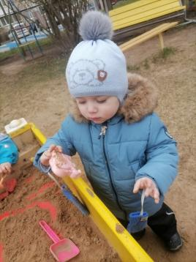
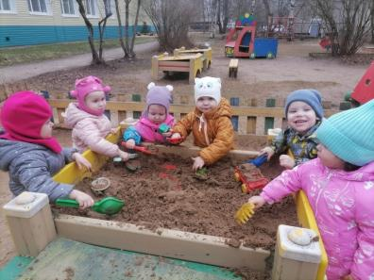
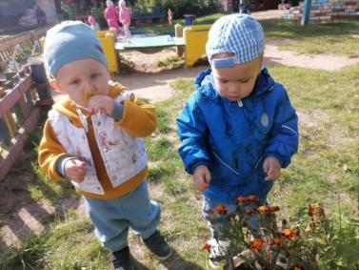

Slide 14
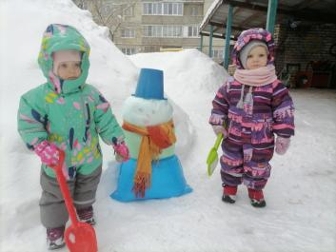
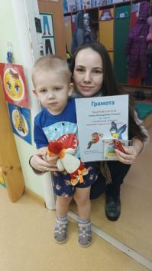
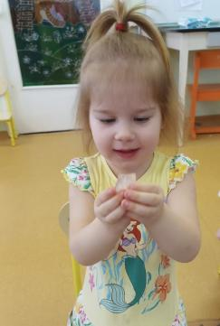
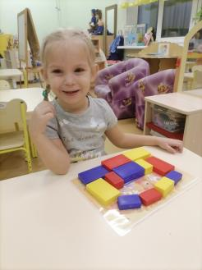
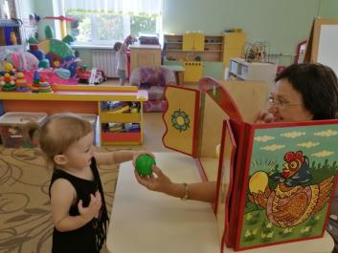

Slide 15
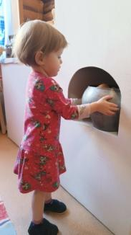
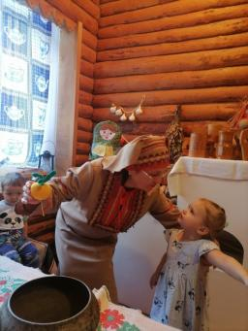
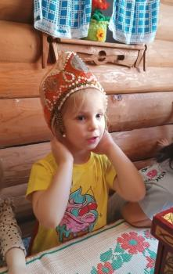
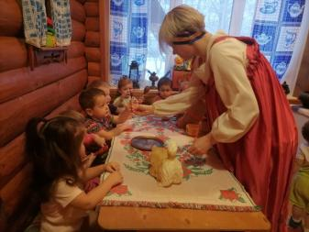
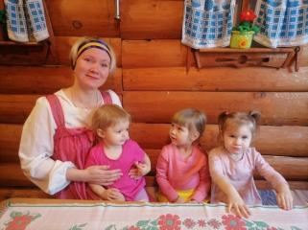

Slide 16
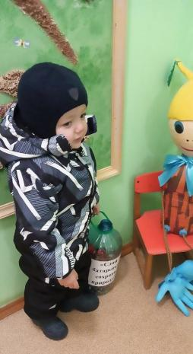
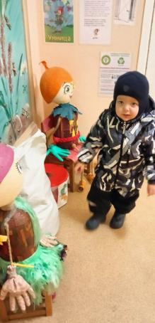

Slide 17
Рекомендуем на летний период:
Способствовать развитию у детей любознательности и познавательной мотивации, развитию воображения и творческой активности.
Побуждать детей сравнивать две равные (неравные) группы предметов.
Различать понятия «много и много», «много и мало», «много и один».
Сравнивать два предмета по размеру (длиннее-короче, выше-ниже, больше-меньше).
Различать форму окружающих предметов, используя предэталонные представления о шаре, кубе, круге, квадрате.
Различать основные цвета: красный, жёлтый, синий, зелёный, белый, чёрный.

Slide 18
Закреплять знания детей различать пространственные направления от себя: вверху-внизу, впереди-сзади (позади), справа-слева. Различать правую и левую руки.
Закреплять умение ориентироваться в частях суток: день-ночь, утро-вечер.
Обращать внимание на характерные особенности времени года.
Воспитывать любовь к природе и бережное отношение к ней.
Закреплять знания детей об основах безопасного поведения на дороге, в природе, о личной безопасности.

Slide 19
Задачи образовательной области «Речевое развитие»:
1. Формирование словаря: обогащать словарь детей существительными, глаголами, прилагательными, наречиями и формировать умение использовать данные слова в речи;
2. Звуковая культура речи: упражнять детей в правильном произношении гласных и согласных звуков, звукоподражаний, отельных слов, с разной силой голоса и в разном темпе;
3. Грамматический строй речи: формировать у детей умение согласовывать существительные и местоимения с глаголами, составлять фразы из 3-4 слов;

Slide 20
4. Связная речь: продолжать развивать у детей умения понимать речь педагога, отвечать на вопросы; рассказывать об окружающем в 2-4 предложениях;
5. Интерес к художественной литературе:
формировать у детей умение воспринимать небольшие по объему потешки, сказки и рассказы с наглядным сопровождением (и без него);
побуждать договаривать и произносить четверостишия уже известных ребёнку стихов и песенок, воспроизводить игровые действия, движения персонажей;
развивать умение отвечать на вопросы по содержанию прочитанных произведений;
побуждать рассматривать книги и иллюстрации вместе с педагогом и самостоятельно.

Slide 21
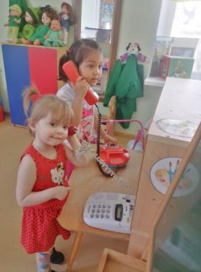
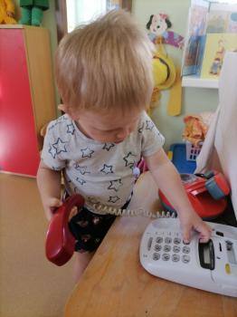
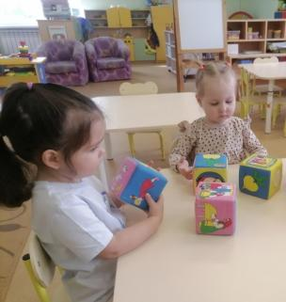
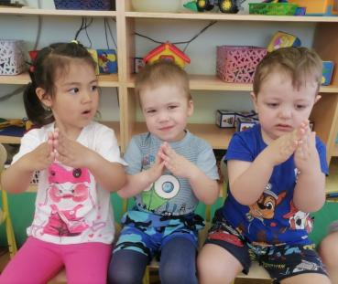

Slide 22
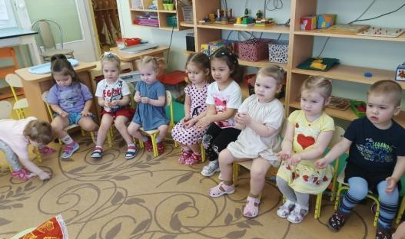
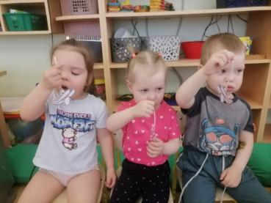
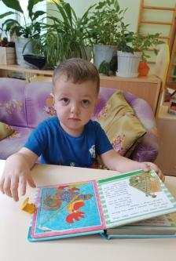
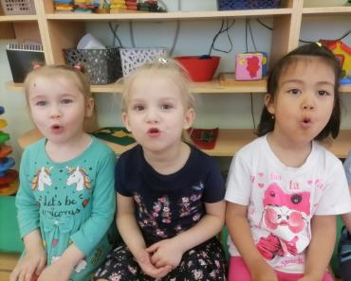

Slide 23
Рекомендуем на летний период:
Расширять и активизировать словарный запас детей .
Понимать обобщающие слова (одежда, посуда, мебель, овощи и т.д.)
Внятно произносить в словах гласные (а, у, и, о, э) и некоторые согласные звуки (п-б, т-д, к-г, ф-в, т-с, з-ц).
Вовлекать детей в разговор во время рассматривания предметов, иллюстраций, наблюдений за животными, мультфильмов.
Формировать потребность в регулярном чтении (соответствующие возрасту) художественных произведений.

Slide 24
Задачи образовательной области «Художественно – эстетическое развитие»:
1. Приобщение к искусству:
развивать у детей художественное восприятие (смотреть, слушать и испытывать радость) в процессе ознакомления с произведениями музыкального, изобразительного искусства, природой;
познакомить детей с народными игрушками (дымковской, богородской, матрешкой и другими);
поддерживать интерес к малым формам фольклора (пестушки, заклички, прибаутки);
2. Изобразительная деятельность:
воспитывать интерес к изобразительной деятельности (рисованию, лепке) совместно со взрослым и самостоятельно;

Slide 25
научить правильно держать карандаш, кисть,
познакомить со свойствами глины, пластилина, пластической массы.
3. Конструктивная деятельность:
знакомить детей с деталями (кубик, кирпичик, трехгранная призма, пластина, цилиндр), с вариантами расположения строительных форм на плоскости;
развивать интерес к конструктивной деятельности, поддерживать желание детей строить самостоятельно.
4. Музыкальная деятельность:
воспитывать интерес к музыке, желание слушать музыку, подпевать, выполнять простейшие танцевальные движения;

Slide 26
5. Театрализованная деятельность:
пробуждать интерес к театрализованной игре путем первого опыта общения с персонажем, расширения контактов со взрослым;
6. Культурно-досуговая деятельность:
привлекать детей к посильному участию в играх, театрализованных представлениях, забавах, развлечениях и праздниках;
развивать умение следить за действиями игрушек, сказочных героев, адекватно реагировать на них;
формировать навык перевоплощения детей в образы сказочных героев.

Slide 27
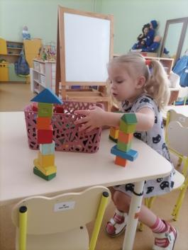
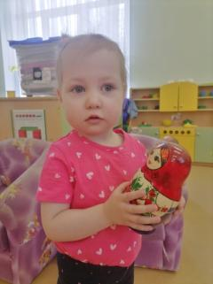
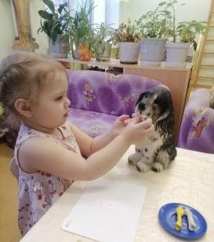
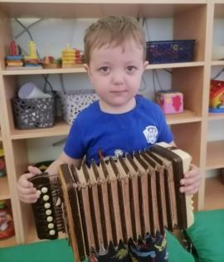
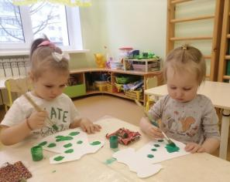

Slide 28
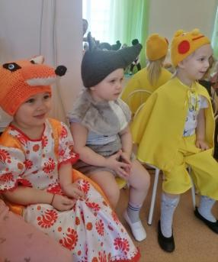
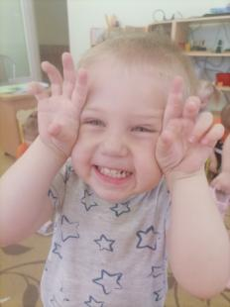
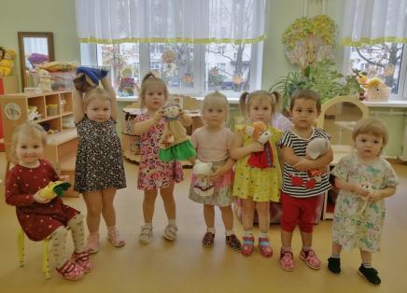
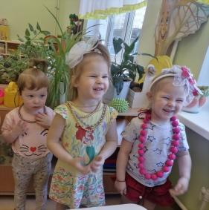

Slide 29
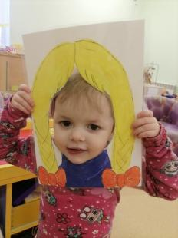
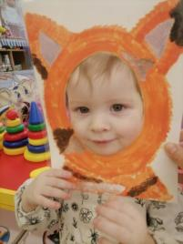
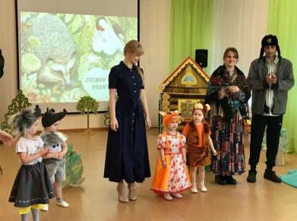
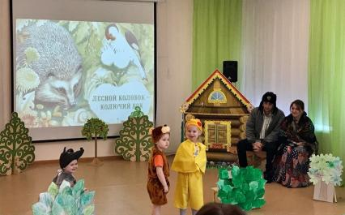

Slide 30
Рекомендуем на летний период :
Учить ребёнка правильно держать карандаш, фломастер, кисть. Набирать краску на кисть, снимать лишнюю краску, промывать её прежде чем набрать другую краску. Приучать осушать промытую кисть о мягкую тряпочку.
Закреплять знания названий цветов(красный, синий, зеленый, желтый, белый, черный).
Раскатывать комочки пластилина круговыми и прямыми движениями рук. Обратить внимание на силу нажима ладоней и пальцев рук.
Поддерживать интерес детей к конструированию, развивать замысел и творческую фантазию.
Стимулировать самостоятельное выполнение танцевальных движений под плясовые мелодии.

Slide 31
Задачи образовательной области «Физическое развитие»:
1. Обогащать двигательный опыт детей, помогая осваивать упражнения основной гимнастики: основные движения (бросание, катание, ловля, ползанье, лазанье, ходьба, бег, прыжки), общеразвивающие и музыкально-ритмические упражнения;
2. Формировать интерес и положительное отношение к выполнению физических упражнений, совместным двигательным действиям, подвижным играм;
3. Укреплять здоровье детей средствами физического воспитания, формировать культурно-гигиенические навыки и навыки самообслуживания, приобщая к здоровому образу жизни.

Slide 32
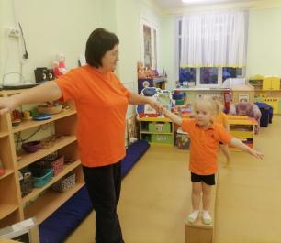
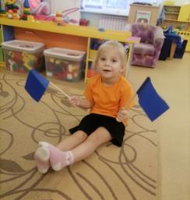

Slide 34
Рекомендуем на летний период :
Развивать основные виды движений, такие как: ходьба, бег, катание, бросание мяча, ловля, метание мяча, ползание, лазанье, прыжки.
Привлекать детей к участию в подвижных играх.
Поощрять самостоятельные игры с каталками, автомобилями, тележками, велосипедами.

Slide 35
Мероприятия в 2023 – 2024 учебном году: Праздник Осени

Slide 36
Новый год

Slide 37
Мамин день – 8 Марта

Slide 38
Проект: «Репка - репонька»

Slide 39
Проект по русской народной сказке «Три медведя»

Slide 40
Проект «Стоит в поле Теремок»

Slide 41
Проект по русской народной сказке «Заюшкина избушка»

Slide 42
Спасибо за внимание!

